Slide 1
La cultura della decolonizzazione

Slide 2
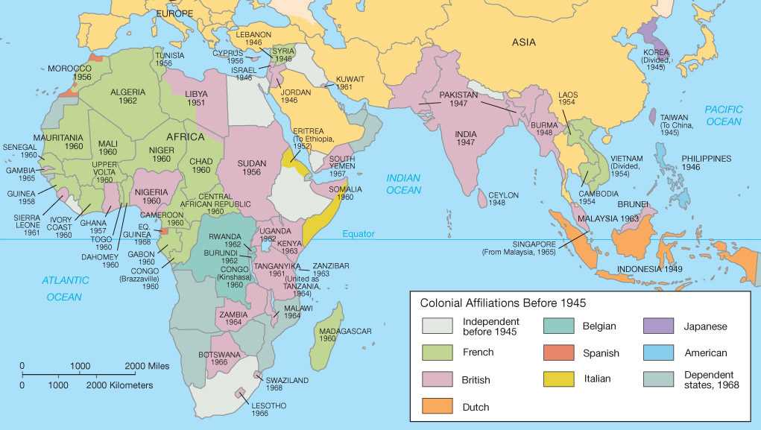
La decolonizzazione

Slide 3
La decolonizzazione
ASIA
Filippine: 1946
Siria e Libano: 1947
India e Pakistan: 1947
Indonesia: 1949
Vietnam, Laos, Cambogia: 1954
AFRICA
Libia : 1951
Tunisia e Marocco: 1956
Algeria: 1962
1960: anno dell’Africa
(17 paesi indipendenti)

Slide 4
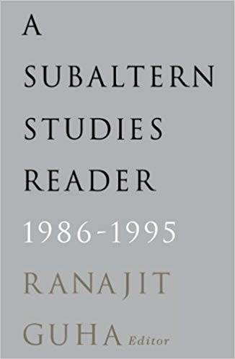
Cultura e decolonizzazione
Continuità e rotture nel pensiero/discorso egemone del periodo post-coloniale
Azione culturale per contribuire alla fine del colonialismo

Slide 5
La parola ai colonizzati
Anni ‘30:
Aimé Cesaire,
Léopold Sédar Senghor
e la negritude
My Négritude is not a stone, its deafness hurled against
the clamor of the day
my Négritude is not a leukoma of dead liquid over the earth’s dead eye
my Négritude is neither tower nor cathedral
it takes root in the red flesh of the soil
it takes root in the ardent flesh of the sky
it breaks through opaque prostration with its upright patience

Slide 6
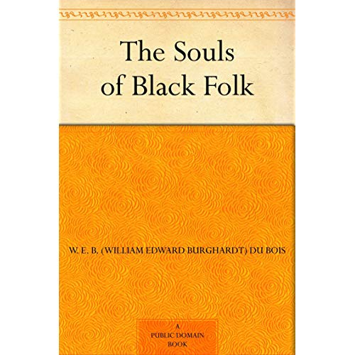
Gli ispiratori della negritude: William Du Bois
«The strange meaning of being black»:
L’impatto della «colour line» sull’identità dei neri impediva che essi riuscissero a sentirsi pienamente esseri umani

Slide 7
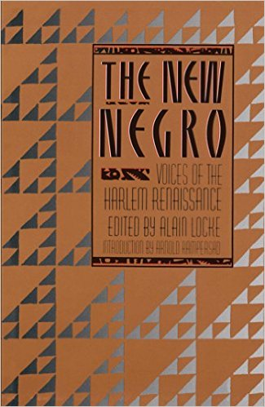
Gli ispiratori della negritude:
Alain LeRoy Locke
Fondatore di The Harlem Reinassence
Movimento di ricerca spirituale di una identità alienata dalla cultura dominante.

Slide 8
Cesaire, Discorso sul colonialismo, 1950
"La colonizzazione disumanizza l'uomo, persino il più civilizzato; l'azione coloniale, l'impresa coloniale, la conquista coloniale, fondata sul disprezzo dell'uomo indigeno e giustificata da questo disprezzo, tende inevitabilmente a modificare colui che la intraprende; il colonizzatore che, per mettersi in pace la coscienza, si abitua a vedere nell'altro la bestia, si riduce a trattarlo come un'animale, tende oggettivamente a trasformarsi lui stesso in bestia".

Slide 9
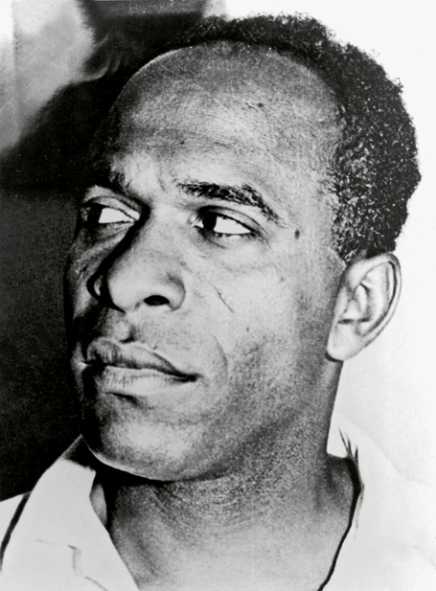
La parola ai colonizzati
Frantz Fanon e la teoria della decolonizzazione

Slide 10
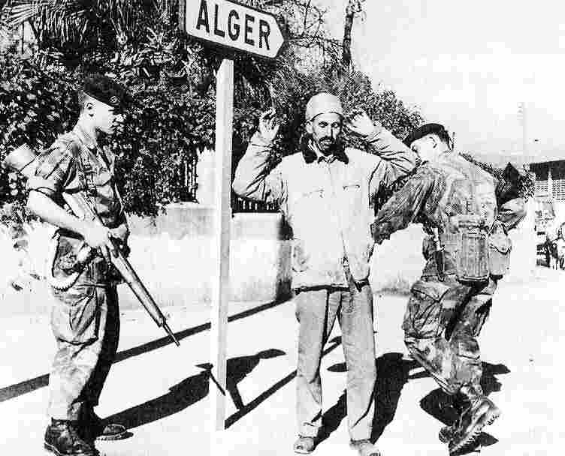
La guerra d’Algeria (1954-1962)
Territorio metropolitano: formalmente parte del territorio francese
Presenza di 1 milione di francesi, i pied noirs (contro 9 milioni di algerini) non intenzionati a lasciare l’Algeria, né a cedere la propria posizione di privilegio.
Nel 1954 :Fronte di Liberazione Nazionale Algerino (FLN) che comprendeva diverse organizzazioni e movimenti per l’indipendenza preesistenti.
La guerra viene combattuta sia nelle campagne che nelle città -> guerriglia con attentati

Slide 11
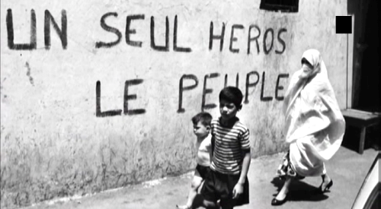
Verso l’Algeria indipendente
18 marzo 1962: ACCORDI DI EVIAN
3 luglio 1962: proclamazione indipendenza.
Nella guerra morirono 24.600 militari francesi; 150.000 combattenti algerini, almeno 180.000 civili algerini e circa 6000 francesi.
8000 pied noirs lasceranno l’Algeria dopo l’indipendenza
1958: ritorno di De Gaulle alla guida del paese
In Francia: nacque la 5° Repubblica
In Algeria: abbandonate forme di autonomia, al governo francese non restò che accettare l'indipendenza
Nel 1961 nasce un’organizzazione paramilitare clandestina dei Pied noirs (OAS) che si rende responsabile di attentati sia in Francia che in Algeria.
Uccide circa 2700 persone, di cui 2400 algerini.

Slide 12
Critica alla negritude
Quest'obbligo storico nel quale si sono trovati gli uomini di cultura africani, di razzializzare le loro rivendicazioni, di parlare più di cultura africana che di cultura nazionale, li condurrà in un vicolo cieco. […]
La negritudine trovava il suo primo limite nei fenomeni che rendono conto dello storicizzarsi degli uomini. La cultura negra, la cultura negro-africana si divideva, perché gli uomini che si proponevano di incarnarla si rendevano conto che ogni cultura è anzitutto nazionale e che i problemi che tenevano desti Richard Wright o Langston Hughes erano fondamentalmente diversi da quelli che potevano affrontare Léopold Senghor o Jomo Kenyatta

Slide 13
Critica alla negritude
Noi non siamo negri come i bianchi non sono bianchi
Se accettiamo questo rischiamo di perdere anche un nostro essere uomini politici, di avere progetti politici.

Slide 14
I dannati della terra, 1961
Della violenza
Grandezza e debolezza della spontaneità
Disavventure della coscienza nazionale
Sulla cultura nazionale
Guerra coloniale e disturbi mentali

Slide 15
Fanon e il mondo manicheo
La città del colono è una città di cemento, tutta di pietra e di ferro. E’ una città illuminata, asfaltata, in cui i secchi della spazzatura traboccano sempre di avanzi sconosciuti, mai visti, neppure sognati. La città del colono è una città ben pasciuta, pigra, il suo ventre è permanentemente pieno di cose buone. La città del colono è una città di bianchi, di stranieri.
La città del colonizzato, o almeno la città indigena, il quartiere negro, la medina, la riserva, è un luogo malfamato, popolato di uomini malfamati. Vi si nasce in qualunque posto, in qualunque modo. Vi si muore in qualunque posto, di qualunque cosa. La città del colonizzato è una città affamata, affamata di pane, di carne, di scarpe, di carbone, di luce. E’ una città di sporchi negri, di luridi arabi

Slide 16
Fanon e il mondo manicheo
Il mondo coloniale è un mondo manicheo.
Non basta al colono limitare fisicamente, vale a dire con l’aiuto della sua polizia e della sua gendarmeria, lo spazio del colonizzato. Come ad illustrare il carattere totalitario dello sfruttamento coloniale, il colono fa del colonizzato una specie di quintessenza del male. La società colonizzata non è solo descritta come una società priva di valori. L’indigeno viene dichiarato impermeabile all’etica, assenza dei valori, ma anche negazione dei valori. Egli è il nemico dei valori. In questo senso, è il male assoluto

Slide 17
La reazione al manicheismo
Alla formula: “Tutti gli indigeni sono uguali”, il colonizzato risponde: “Tutti i coloni sono uguali”.
[…] Il lavoro del colono è di rendere impossibili persino i sogni di libertà del colonizzato. Il lavoro del colonizzato è d’escogitare tutte le eventuali combinazioni per annientare il colono.
Sul piano razionale, il manicheismo del colono produce un manicheismo del colonizzato.
Alla teoria dell’”indigeno male assoluto” corrisponde la teoria del “colono male assoluto

Slide 18
L’inevitabilità della violenza
La decolonizzazione implica dunque un’integrale messa in discussione della situazione coloniale. La sua definizione si può racchiudere nella frase ben nota: “gli ultimi saranno i primi”.
Presentata nella sua nudità, la decolonizzazione lascia trapelare, da tutti i pori, pallottole infuocate, coltelli insanguinati. Poiché se gli ultimi devono essere i primi, ciò non può avvenire che in seguito a uno scontro decisivo e micidiale dei due protagonisti

Slide 19
Violenza e controviolenza
Appena il colonizzato sceglie la controviolenza, le rappresaglie poliziesche richiamano meccanicamente le rappresaglie delle forze nazionali. Non c’è, tuttavia, equivalenza di risultati, poiché i mitragliamenti per aereo o i cannoneggiamenti della flotta oltrepassano in orrore e rilievo le risposte del colonizzato.
Questo andirivieni del terrore demistifica definitivamente i più alienati tra i colonizzati. Essi constatano infatti direttamente che tutti i discorsi sull’uguaglianza della persona umana ammucchiati gli uni sugli altri non mascherano quella banalità che vuole che i sette francesi uccisi o feriti al passo di Sakamody sollevino l’indignazione delle coscienze civili, mentre “contano un fico secco” il saccheggio dei douar Guergour, della dechra Gerah, il massacro delle popolazioni che avevano appunto motivato l’imboscata. Nelle lotte armate, c’è quel che si potrebbe chiamare il punto di irreversibilità

Slide 20
Cultura e colonialismo
Il dominio coloniale, perché totale e semplificante, ha fatto presto a disgregare in modo spettacolare l’esistenza culturale del popolo sottomesso. La negazione della realtà nazionale, i rapporti giuridici nuovi introdotti dalla potenza occupante, la cacciata alla periferia, da parte della società coloniale, degli indigeni e dei loro usi, l’esproprio, l’asservimento sistematizzato degli uomini e delle donne, rendono possibile questa cancellazione culturale.…
Miseria del popolo, oppressione nazionale e inibizione della cultura sono una sola e medesima cosa

Slide 21
Cultura e colonialismo
Tutti gli sforzi vengono compiuti per indurre il colonizzato a confessare l’inferiorità della sua cultura trasformata in comportamenti istintivi, a riconoscere l’irrealtà della sua nazione, e, al limite, il carattere non organizzato e non finito della sua stessa struttura biologica

Slide 22
Riscrivere la propria storia
Dobbiamo perder l’abitudine, adesso che siamo nel cuore della lotta, di minimizzare l’azione dei nostri padri o di simulare l’incomprensione di fronte al loro silenzio o alla loro passività. Si sono battuti come potevano, con le armi che possedevano allora…è stato necessario che più d’una tribù si ribellasse, è stata necessaria più d’una sommossa domata, più d’una manifestazione repressa, perché noi potessimo oggi tener testa con questa certezza nella vittoria.
La nostra missione storica, di noi che abbiamo preso la decisione di spezzare le reni del colonialismo, è di ordinare tutte le rivolte, tutti gli atti disperati, tutti i tentativi abortiti o affogati nel sangue

Slide 23
Il ruolo dell’intellettuale
L’uomo colonizzato che scrive per il suo popolo, quando impiega il passato deve farlo nell’intento di aprir l’avvenire, d’invitare all’azione, di fondar la speranza.
Ma per assicurare la speranza, per darle densità, occorre partecipare all’azione, impegnarsi anima e corpo nella lotta nazionale [...]
Battersi per la cultura nazionale, è per intanto battersi per la liberazione della nazione, matrice materiale a partire dalla quale la cultura si fa possibile. La cultura nazionale algerina prende corpo e consistenza nel corso di quei combattimenti, in prigione, davanti alla ghigliottina, nei posti militari francesi investiti e distrutti

Slide 24
Il ruolo dell’intellettuale
L’intellettuale colonizzato, nel momento stesso in cui si preoccupa di far opera culturale, non si rende conto che impiega tecniche e una lingua presa a prestito dall’occupante. Si accontenta di rivestire quegli strumenti di un’impronta che si vuol nazionale, ma che ricorda stranamente l’esotismo

Slide 25
Dopo la vittoria
Dopo la lotta non c’è solo scomparsa del colonialismo, ma anche scomparsa del colonizzato
Questa nuova umanità, per sé e per gli altri, non può non definire un nuovo umanesimo. Negli obiettivi e nei metodi della lotta è prefigurato questo nuovo umanesimo.
Una nazione nata dall’azione concertata del popolo, che incarna le aspirazioni reali del popolo, che modifica lo Stato, non può esistere che con modalità di eccezionale fecondità culturale

